Slide 1
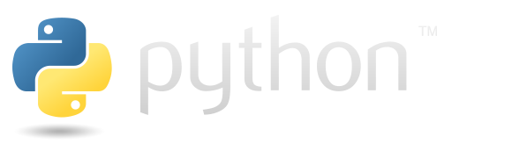
https://github.com/Abraham10VelGlez

Slide 2
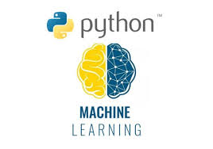
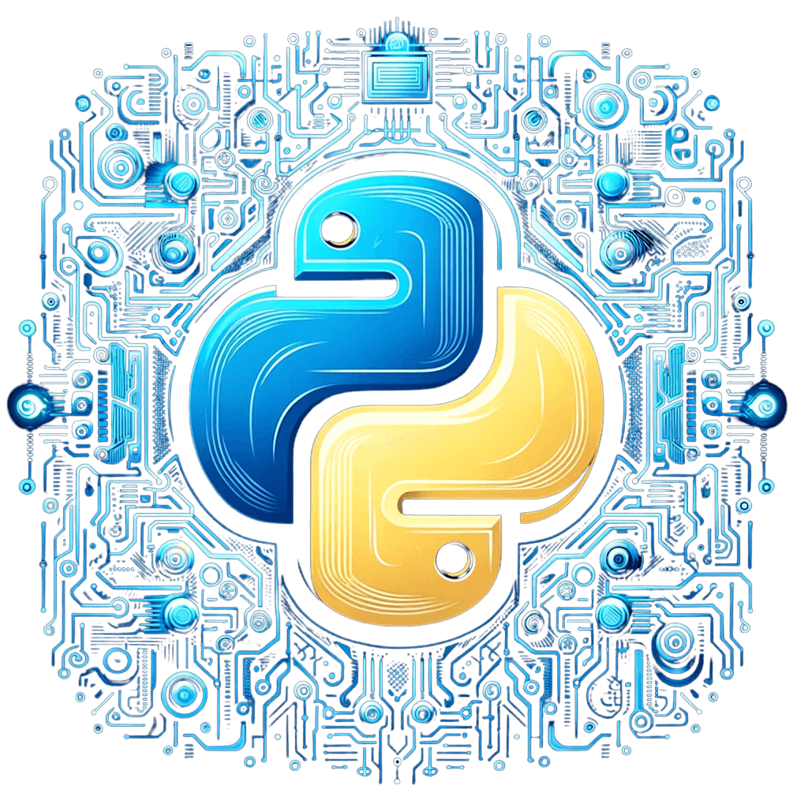
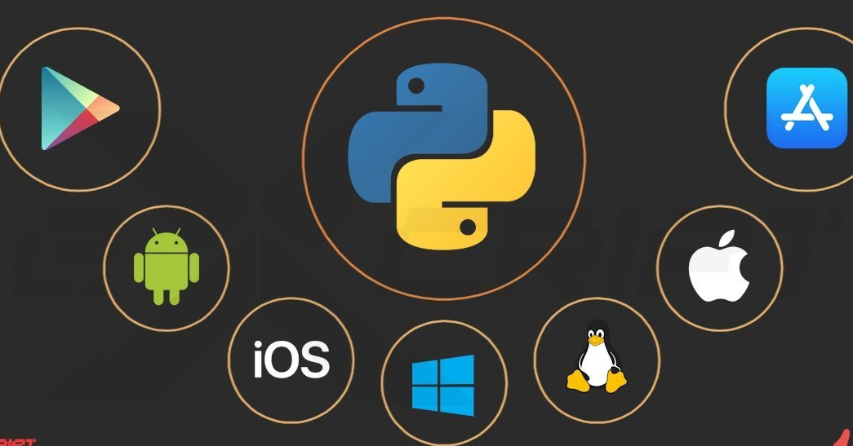
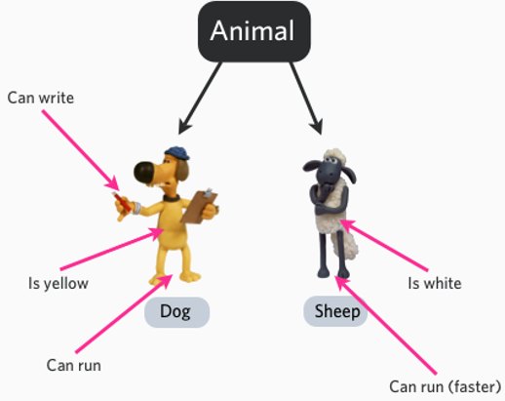
¿QUE ES?
USOS
Propósito general
Lenguaje de alto nivel
Interpretado
Multiparadigma(Imperactivo,Funcional,Orientado a objetos y Eventos)
Multiplataforma (Windows, Mac, Linux)
Machine learning
IA
Desarrollo de sistemas
Procesos de datos

Slide 3
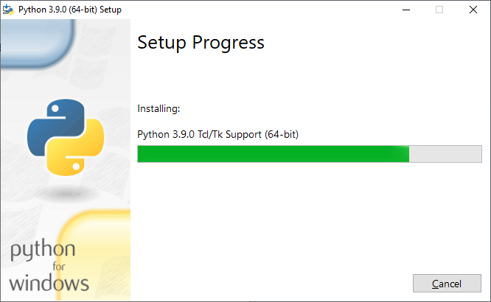
https://www.python.org/downloads/
Instalación de Python

Slide 4
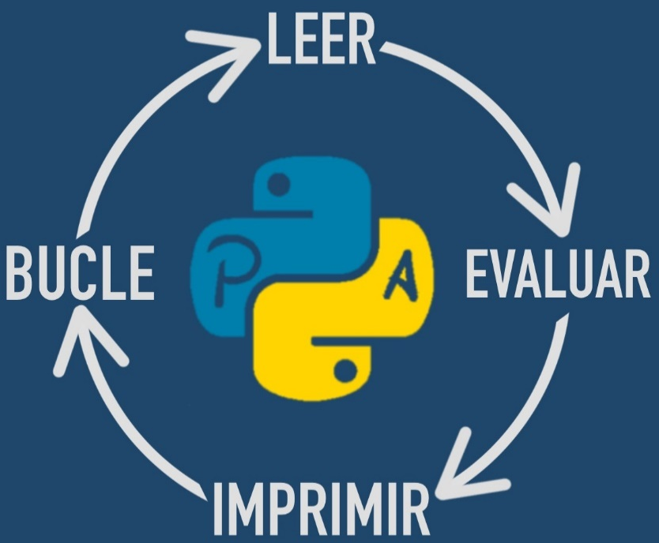
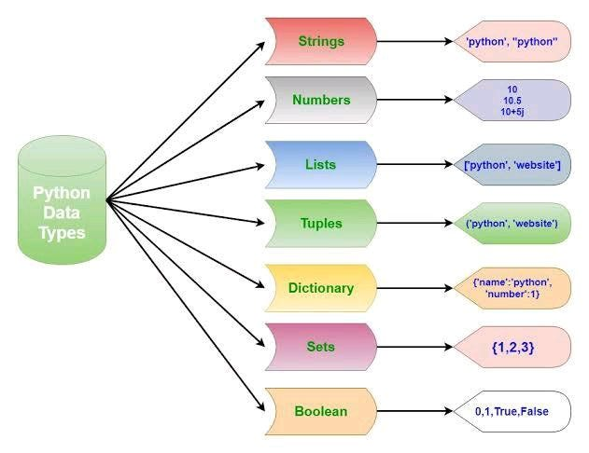
Variables
Control de flujo
Texto o cadenas de caracteres
Numéricos entero
Numericos decimales
Booleanos ( verdadero o falso)
Listas o Arreglos
Objetos ó Diccionarios
Operadores logicos
Son considerados Bucles, ciclos o secuencias
If , elif else, while, for, match

Slide 5
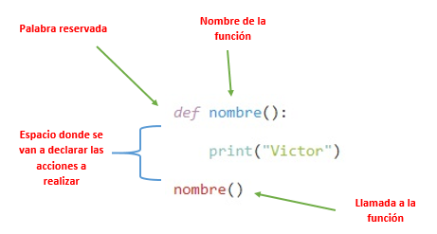
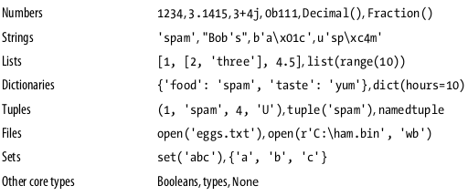
Funciones
Tipos de datos en Python

Slide 6
Python y la orientación a objetos
Python como lenguaje funcional
Encapsulación
__init__
__del__
Consiste en guardar una función en una variable, para posteriormente aplicarla sobre unos argumentos, permitiendo incluso que una función retorne otra función como salida
Polimorfismo
Su sinónimo es “enlace dinámico”
map, filter y reduce
Funciones lambda
(Paradigma Funcional),
numeros = [1, 2, 3, 4]
cuadrados = list(map(lambda x: x**2, numeros))
print(cuadrados) # [1, 4, 9, 16]
Comprensión de listas

Slide 7
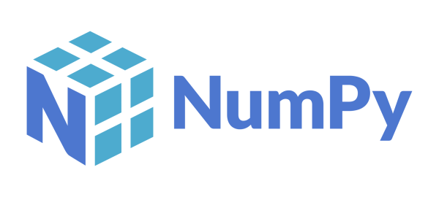
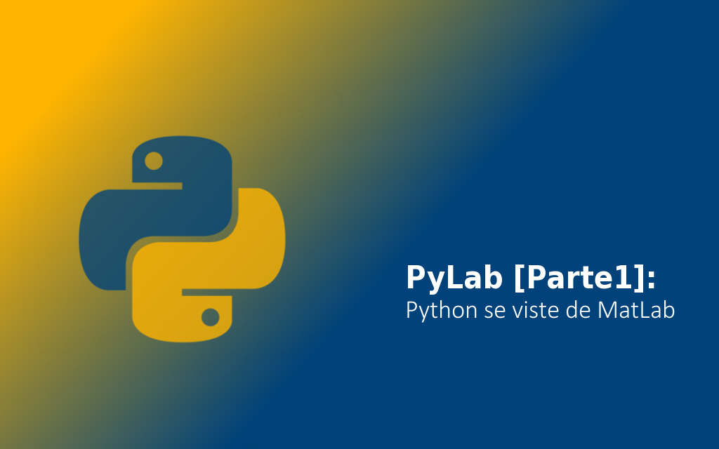
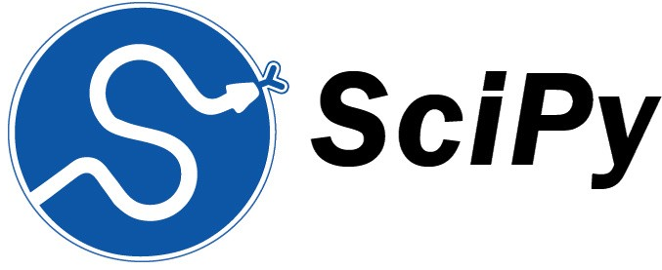
Librerías: NumPy PyLab y SciPy
NumPy nos permite trabajar con datos científicos, equiparando en cierta forma el potencial de Python al de otros lenguajes como Matlab o Octave. Se centra básicamente en el tratamiento de matrices y arrays N-dimensionales, y en un conjunto de funcionalidades de álgebra lineal y tratamiento de la señal aplicada al análisis científico
PyLab es una librería que intenta aportar funcionalidades extra a NumPy integrando gran parte de las funciones Matlab que se han usado históricamente en entornos de machine learning.
SciPy es una expansión de NumPy, que integra nuevos paquetes para el tratamiento científico de datos. Integra gran cantidad de funciones de procesamiento de imágenes, procesado de la señal, estadística, integración numérica.

